Slide 1



Architecture des Ordinateurs
Vue d’Ensemble
(2023-2024)
Fabrice BOISSIER – fabrice.boissier@epita.fr

Slide 2
Architecture des Ordinateurs
Objectifs :
Découvrir ce qu’est l’Architecture des Ordinateurs
Connaître les composants d’un ordinateur
Comprendre le format des données manipulées par un processeur
N’apprenez pas par cœur les schémas de cette séance…
(certains sont simplifiés pour mieux comprendre les concepts)
…cette séance sert à vous donner un aperçu de ce cours et des enjeux de l’ensemble des cours touchant au bas niveau

Slide 3
Les « Ordinateurs » : Historique
Un peu plus que des calculatrices
Ne fait pas que du calcul
Suite de l’évolution technique dans l’industrie
Machines mécaniques / vapeur & transmission de force
Machines électro-mécaniques
Machines électroniques
Usages des ordinateurs à l’époque :
Gestion & Recherche

Slide 4
Les « Ordinateurs » : Historique
[Voir vidéo SICOB / M.Patron]

Slide 5
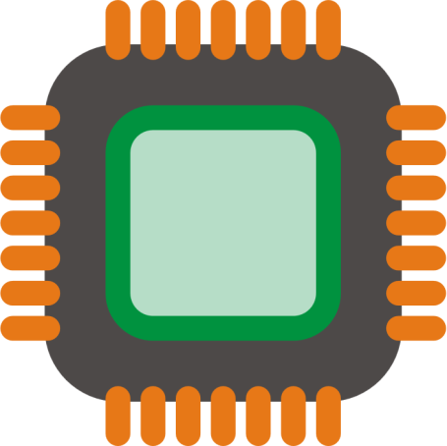

Les « Ordinateurs »
BUS
Mémoire
Processeur
On sait maintenant compter,
déplacer des valeurs,
en respectant les ordres
Mais on se sent vite seul…

Slide 6
Les « Ordinateurs »
BUS
Mémoire
Processeur
Interruption
On sait maintenant compter,
déplacer des valeurs,
en respectant les ordres
On peut appeler quelqu’un d’autre, et se faire appeler aussi
Mais on se sent vite seul…

Slide 7
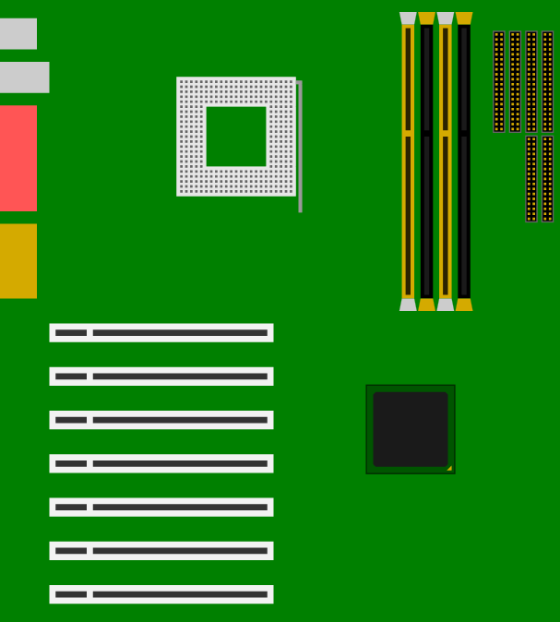
Les « Ordinateurs »
La « carte mère » (ou n’importe quelle board) offre des services au processeur :
Pleins d’interruptions… « Coucou CPU ! Ici réseau ! - Et clavier ! - Et souris ! - Et… »
Simplification de certaines situations « J’ai fini de copier la mémoire »
FSB aligne tout le monde
Mais elle limite aussi l’ordinateur :
Nombre max de processeurs
Max de mémoire
FSB limite tout le monde…

Slide 8
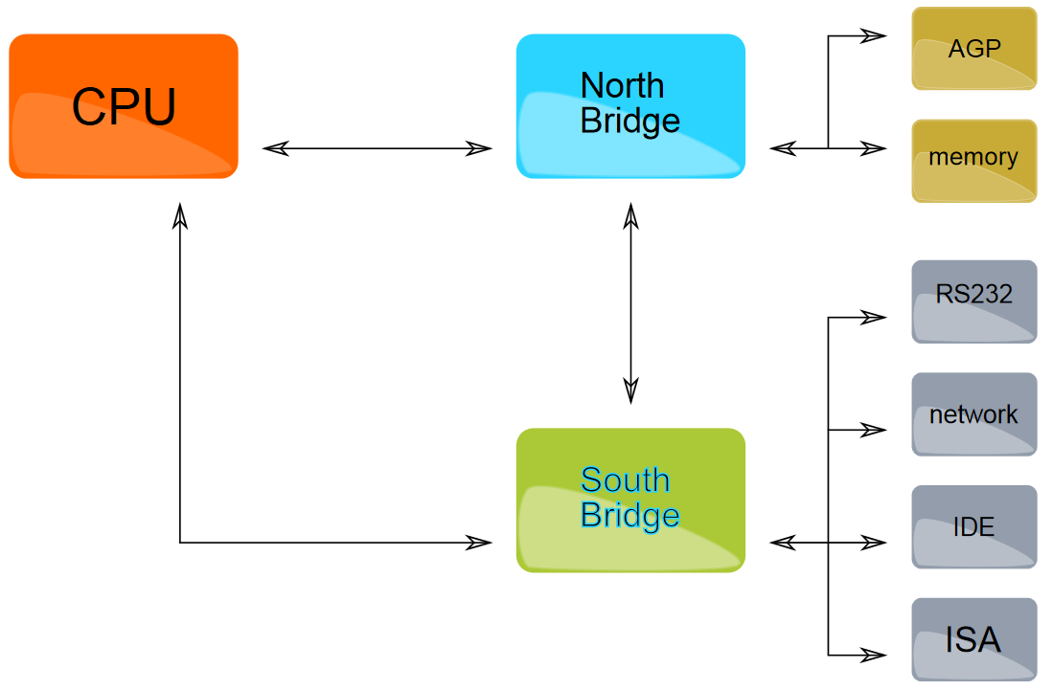
Les « Ordinateurs »
Standard IBM-PC (IBM 5150)
Basé sur x86
A évolué !
Offre beaucoup de canaux de communication
Pas cher…
1 processeur au centre de tout Micro Informatique

Slide 9
Les « Ordinateurs » : Classes historiques
Évolution au fil du temps des ordinateurs :
Mainframes
Super-Calculateurs / Super-Ordinateurs
Minis
Micros

Slide 10
Les « Ordinateurs » : Classes historiques
Mainframes
IBM (z System), Bull (GCOS), Fujitsu, HP, …
Dédié I/O et très forte charge
Un seul référentiel
Minis
IBM : System i (AS/400), System p (POWER)
DEC : VAX (VMS), PDP, … [disparu]
Plus récemment : HP, Sun/Oracle, SGI, …
Innombrables UNIX (AIX, HP-UX, Solaris, …)
Se relient les uns aux autres
Micros
PC (5150 et « compatibles PC »)
Atari ST, Commodore, …
Bureautique, jeux : graphique (GUI, IHM, …)
Super-Ordinateurs Super-Calculateurs
Cray, Blue Gene, …
POWER, Xeon, SPARC64, Opteron, GPU NVidia, …
Calcul ! Pas I/O ! Effets d’une bombe atomique, simulation de neurones, …
Multiples machines reliées, PS3 en série, …

Slide 11
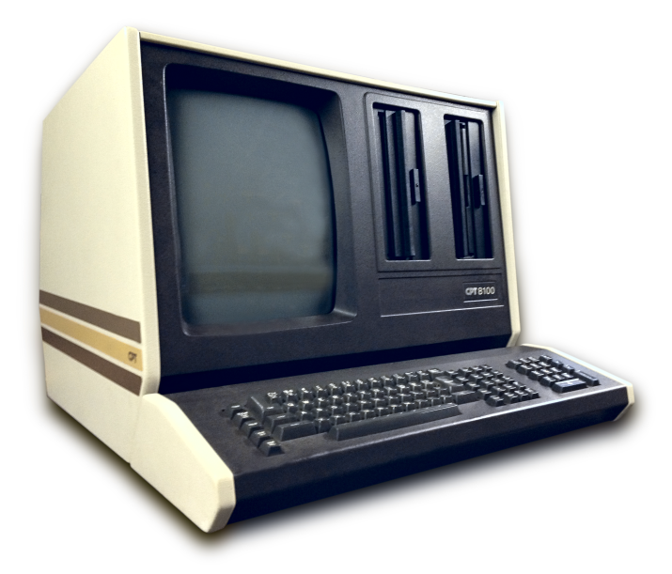
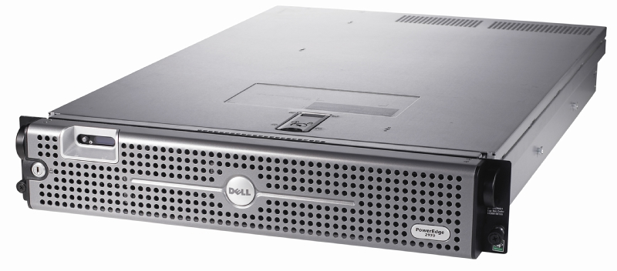
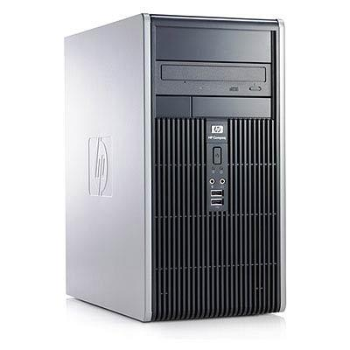
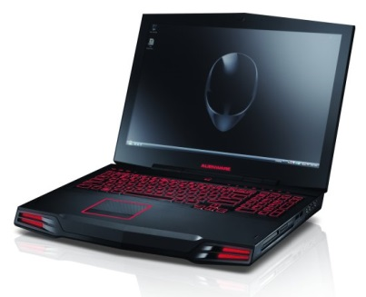
Les « Ordinateurs » : Micro-Ordinateurs

Slide 12
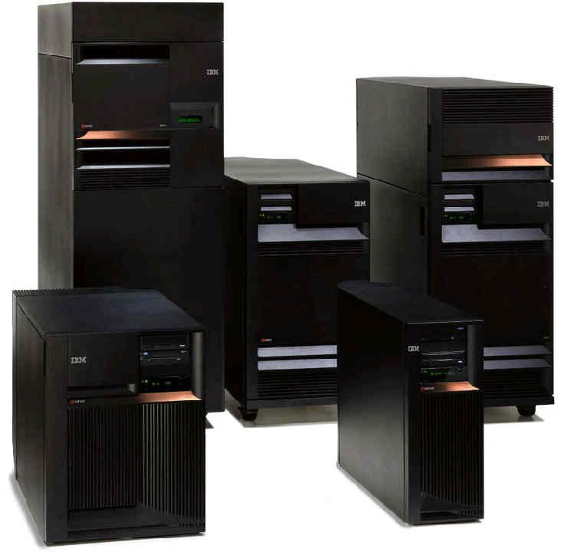
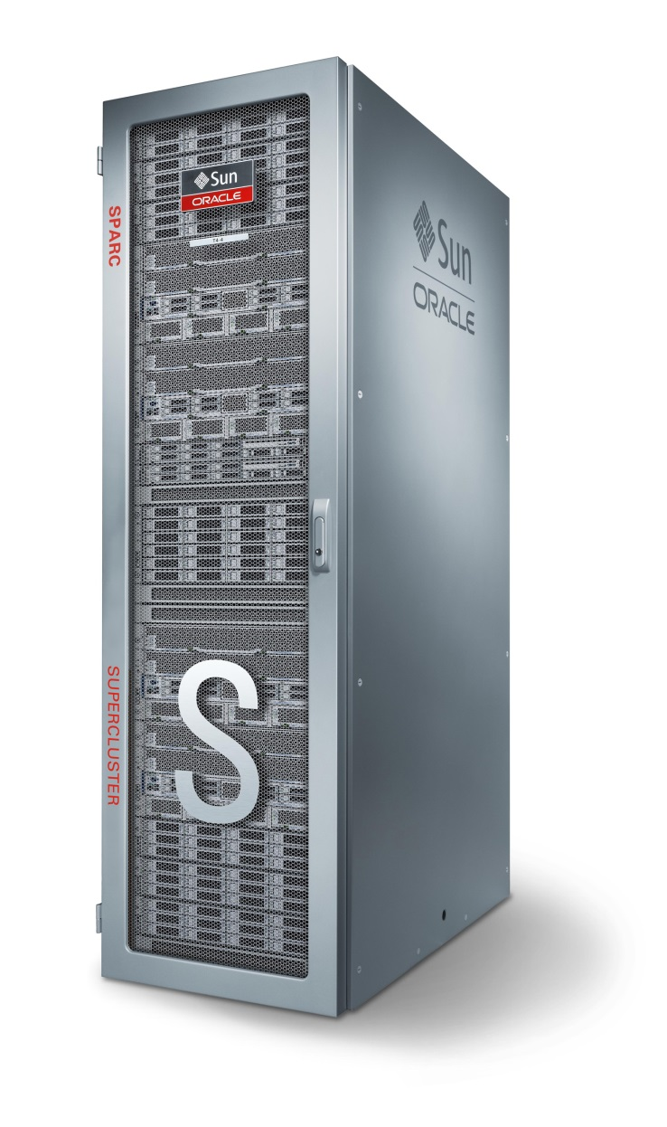
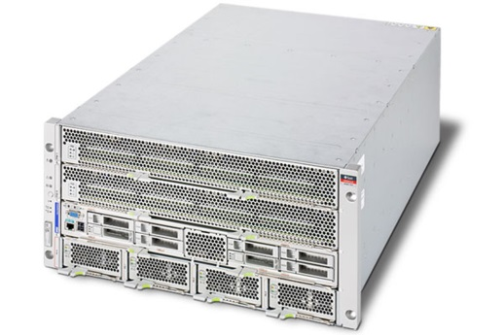
Les « Ordinateurs » : Mini-Ordinateurs

Slide 13
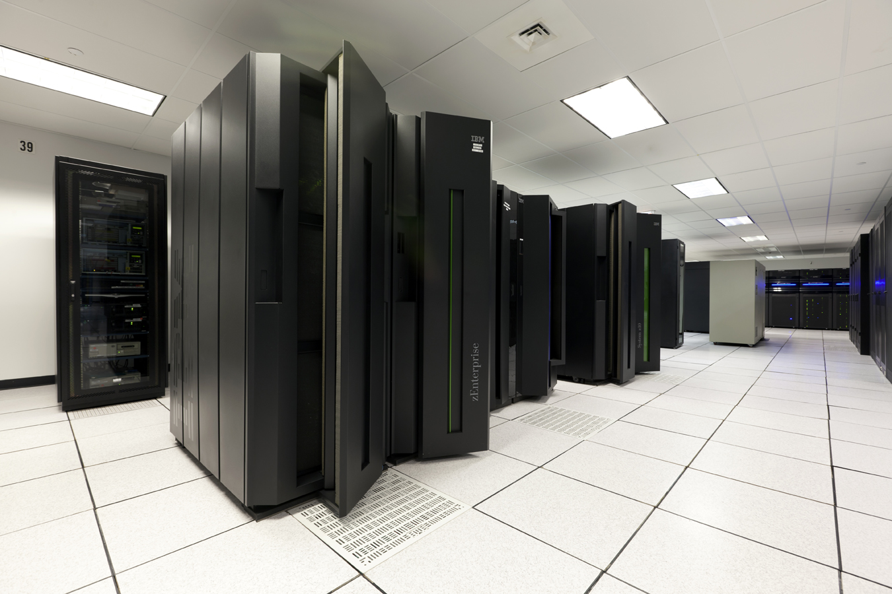
Les « Ordinateurs » : Mainframes

Slide 14
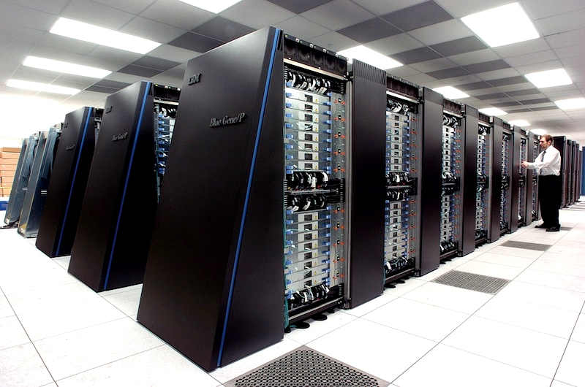
Les « Ordinateurs » : Super-Ordinateurs

Slide 15
Les « Ordinateurs » : Classes actuelles
Aujourd’hui on distingue plutôt :
Super-Calculateurs / HPC
Serveurs
Ordinateurs fixes / portables
Smartphones / Tablettes / SmartTV / … [appareils personnels]
Embarqué & Temps Réel & IoT [appareils non accessibles]

Slide 16
Composants d’un ordinateur
Processeur :
Exécute des instructions (en langage machine)
Accède à la mémoire
Envoie des signaux (interruptions) aux autres composants
Se programme avec du code écrit en langage assembleur
Mémoire :
Contient des adresses (@)
Chaque adresse contient de la donnée

Slide 17
Autres composants
Quartz :
Composant électronique générant des signaux réguliers
Permet de synchroniser tous les composants
Microcontrôleur :
Composant électronique contenant un processeur et de la mémoire
Processeur simple et petite mémoire
Parfait pour contrôler quelques composants et faire un petit appareil
Périphérique :
Assemblage de processeurs, mémoires, microcontrôleurs, etc…

Slide 18
Autres composants
Les « puces électroniques » (chip en anglais) ou « circuits intégrés » (integrated circuits en anglais) sont simplement un empaquetage miniaturisé d’un ou plusieurs composants
Processeur
Mémoire
Microcontrôleur
Portes logiques
Amplificateurs
…

Slide 19
Signaux analogiques
Signal Analogique (Analog Signal) : signal = grandeur
V
5V
2,5V
t

Slide 20
Signaux numériques
Signal Numérique (Digital Signal) : signal = bits
V
5V
0
1
0
0
2,5V
t

Slide 21
Signaux
Il existe des composants « analogiques » ou « numériques » (ou les 2)
Ex : les DSP sont des processeurs manipulant des signaux
Dans le cadre de l’informatique, on s’intéresse surtout aux composants numériques…
…mais les sondes émettant certaines données peuvent être analogiques (capteur de lumière, micro, …)
Ce sont les transistors qui contribuent à transformer ces signaux analogiques en numériques

Slide 22
Standards / Définitions du numérique
1 bit peut prendre 2 valeurs :
0
1
(binaire)
8 bits = 1 octet = 1 Byte
1 octet peut prendre 256 valeurs (2^8) :
de 0 à 255 s'il est « non-signé »
de -128 à +127 s'il est « signé »

Slide 23
Standards / Définitions du numérique
Kilo octet / KiloByte = 1000 o / B = 10^3 o / B
Méga octet / MegaByte = 1000 ko / kB = 10^6 o / B
Giga octet / GigaByte = 1000 Mo / MB = 10^9 o / B
Téra octet / TeraByte = 1000 Go / GB = 10^12 o / B
Péta octet / PetaByte = 1000 To / TB = 10^15 o / B
Exa octet / ExaByte = 1000 Po / PB = 10^18 o / B
Zetta octet / ZettaByte = 1000 Eo / EB = 10^21 o / B
Yotta octet / YottaByte = 1000 Zo / ZB = 10^24 o / B
Ronna octet / RonnaByte = 1000 Yo / YB = 10^27 o / B
Quetta octet / QuettaByte = 1000 Ro / RB = 10^30 o / B

Slide 24
Standards / Définitions du numérique
Ne confondez pas les préfixes du SI (en décimaux)…
Kilo (k), Méga (M), Giga (G), Téra (T), …
1.000 , 1.000.000 , 1.000.000.000 , 1.000.000.000.000 , …
Avec les préfixes binaires !
Kibi (Ki), Mébi (Mi), Gibi (Gi), Tébi (Ti), …
1.024 (2^10) , 1.048.576 (2^20) , 1.073.741.824 (2^30) , 2^40 , …
…, Pébi (Pi), Exbi (Ei), Zébi (Zi), Yobi (Yi)
…, 2^50 , 2^60 , 2^70 , 2^80

Slide 25
La Mémoire
Circuit intégré
Dispose d’un premier bus pour sélectionner une adresse (@)
Dispose d’un second bus pour transférer la donnée vers/depuis l’extérieur de la mémoire
Volatilité
Volatile : perte des données en cas de coupure de courant
Non-Volatile : données conservées hors tension
Attention, la mémoire n’est pas faite pour le « stockage »
Disque dur, bande magnétique, Blu-Ray, flash, …

Slide 26
La Mémoire
RAM
Random Access Memory (ou mémoire vive)
Lecture/Écriture une fois mise sous tension
Généralement volatile
Exemples : DRAM (FPM, EDO, SDRAM, DDR, …), SRAM, …
ROM
Read-Only Memory (ou mémoire morte)
Modifiable uniquement dans certaines conditions (voire pas du tout)
Généralement non-volatile
ROM, PROM, EPROM, EEPROM, …

Slide 27
Les 3 Bus
Bus d’adresse
Sélectionne une adresse
Bus de données
Écrit un mot
Lit un mot
Bus de contrôle
Gestion des interruptions
Gestion des composants externes

Slide 28
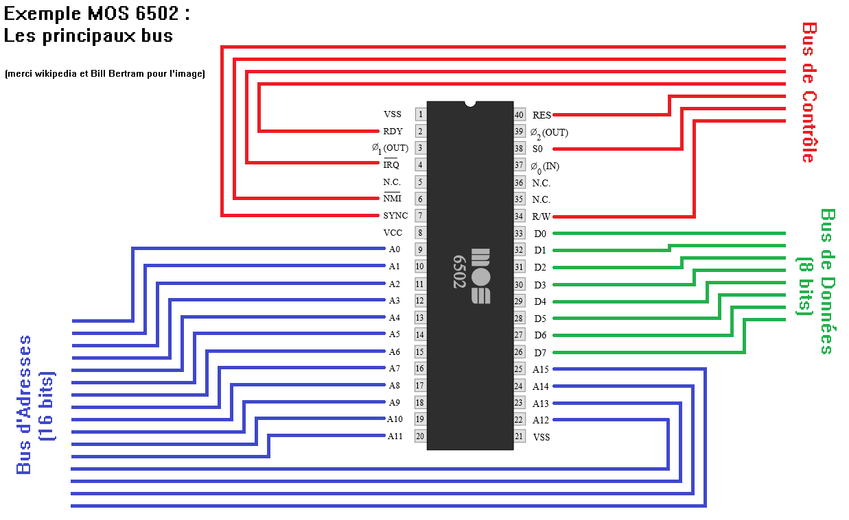
Les 3 Bus

Slide 29
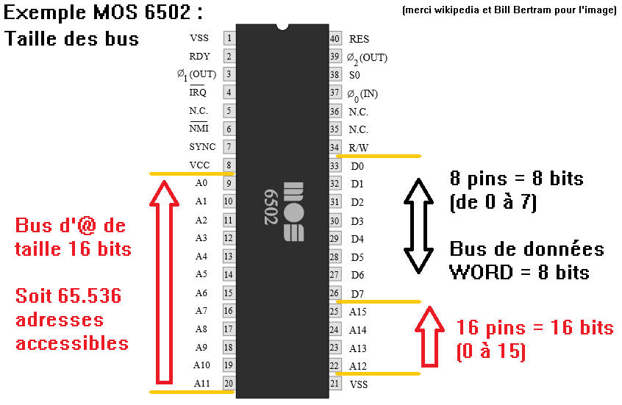
La taille des bus

Slide 30
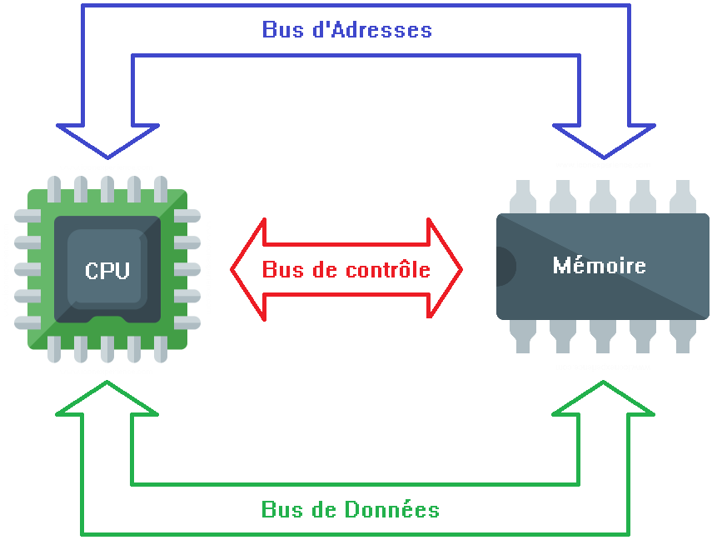
La Mémoire

Slide 31
La Mémoire
Lecture :
1 - Le processeur met sur le bus d'@, l'adresse qu'il souhaite atteindre
1 - Le processeur indique sur le bus contrôle qu'il souhaite lire (READ)
2 - La mémoire charge l'adresse et récupère la donnée
3 - Le processeur indique sur le bus de contrôle qu'il est prêt à recevoir la donnée
4 - La mémoire prend la donnée, et l'envoie sur le bus de données

Slide 32
La Mémoire
Ecriture :
1 - Le processeur met sur le bus d'@, l'adresse qu'il souhaite atteindre
1 - Le processeur indique sur le bus contrôle qu'il souhaite écrire (WRITE)
2 - La mémoire charge l'adresse
3 - Le processeur indique, via le bus de contrôle, qu'il est prêt à émettre la donnée
3 - Le processeur charge la donnée sur le bus de données
4 - La mémoire prend la donnée, et l'écrit à l'adresse indiquée

Slide 33
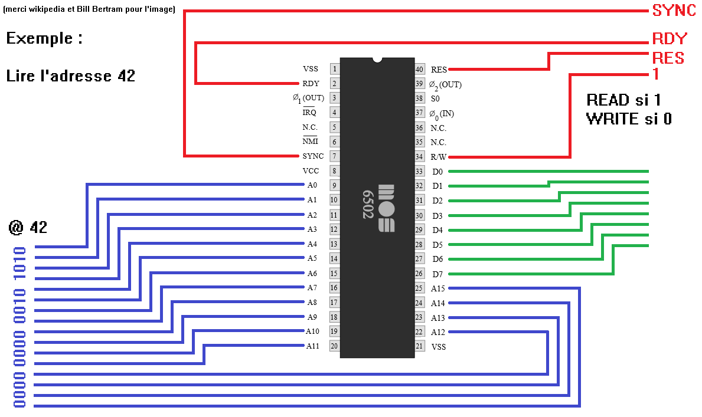
Exemple de Lecture en Mémoire

Slide 34
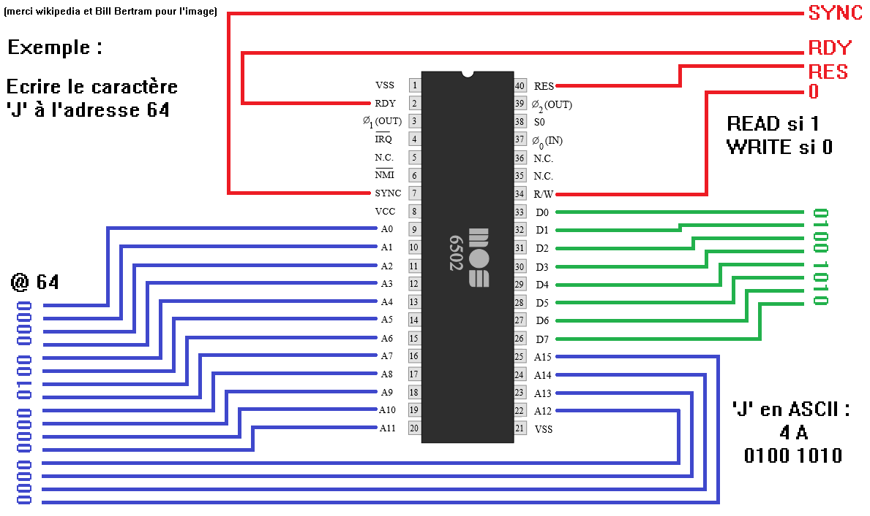
Exemple d’Écriture en Mémoire

Slide 35
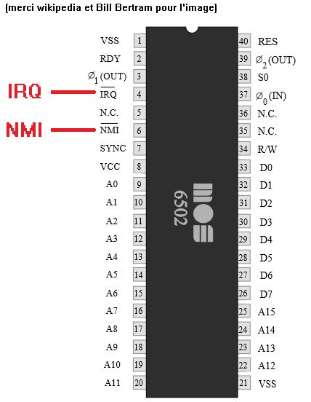
Les Interruptions
IRQ : Interrupt ReQuest
NMI : Non Maskable Interrupt

Slide 36
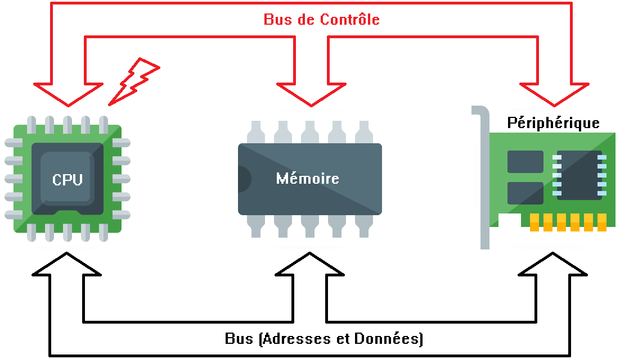
Les Interruptions

Slide 37
Et maintenant…
Vous avez maintenant une vision générale simplifiée des ordinateurs
Ainsi que des composants à l’intérieur
Et comment ces derniers communiquent
Il est temps de voir les détails techniques.

